Slide 1
¿Gustará este juego?
Predicción de la recepción de videojuegos en Steam con Machine Learning
Isaac Frías · Project Break II — The Bridge, Data Science
122.611 juegos analizados · clasificación binaria · ROC-AUC 0.776 en test
Notes:
Presentación del proyecto de ML: predecir si un juego de Steam será bien recibido antes de lanzarlo.

Slide 2
EL PROBLEMA
Lanzar un juego es una apuesta cara
Un estudio invierte años y millones antes de saber si el público lo aceptará.
Las reseñas de Steam son el termómetro de esa acogida… pero llegan tarde.
Pregunta: ¿podemos anticiparla con lo que sí se decide antes del lanzamiento?
Decisiones que sí controla el estudio
Precio y modelo (F2P / pago)
Género y categorías
Plataformas soportadas
Idiomas y localización
Objetivo: estimar la probabilidad de buena acogida para ajustar esas palancas antes de lanzar.
Notes:
El problema de negocio: anticipar la acogida usando solo las palancas que el estudio controla antes del lanzamiento.

Slide 3
LOS DATOS
Steam Games Dataset
122.611
39
30.620
juegos en el catálogo bruto
columnas por juego
juegos usables para modelar
Un bug real del dataset
La cabecera del CSV junta 'Discount' y 'DLC count' en un solo nombre, lo que desplaza todas las columnas siguientes. Lo detecté comparando datos con la web de Steam y lo reparo al cargar, forzando los nombres correctos en data_loader.py.
Fuente: FronkonGames — Steam Web API + SteamSpy (licencia MIT)
Notes:
122.611 juegos, 39 columnas. Encontré un bug de cabecera que desalineaba las columnas; lo reparo en la carga.

Slide 4
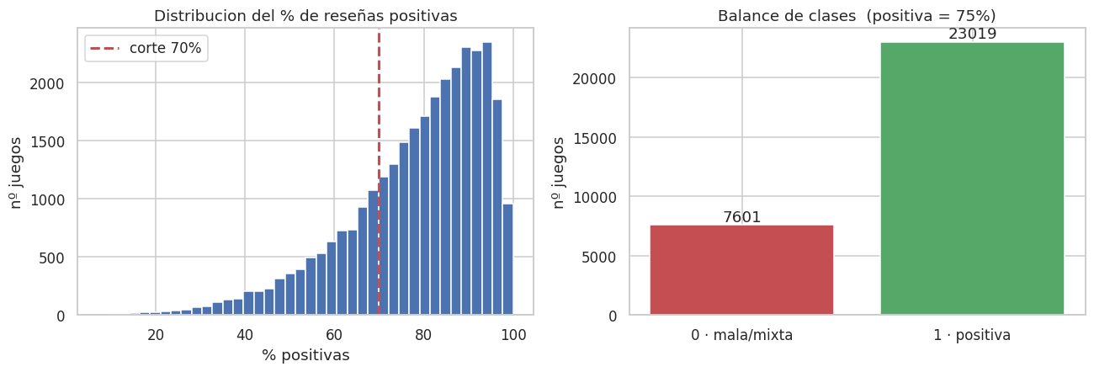
EL TARGET
Construyendo la variable objetivo
El dataset no trae una columna «bien recibido». La defino yo:
1
Solo juegos con ≥ 50 reseñas — con 3 reseñas el porcentaje no significa nada
2
recepcion_positiva = 1 si ≥ 70 % de reseñas positivas
3
Resultado: 30.620 juegos, clases desbalanceadas 75 / 25
→ Por eso la métrica es ROC-AUC y F1, nunca accuracy: prediciendo siempre «positiva» acertaría un 75 % sin aprender nada.
Notes:
Defino el target: ≥50 reseñas para fiabilidad, y ≥70% positivas = bien recibido. Sale 75/25, por eso uso ROC-AUC y F1.

Slide 5
LA DECISIÓN MÁS IMPORTANTE
Evitar la fuga de información
El target se calcula con las reseñas. Si dejo entrar variables derivadas de esas mismas reseñas, el modelo «hace trampa»: acierta casi todo y no sirve para nada en el mundo real.
Lo que sí usa el modelo
Precio y es_f2p
Género principal y nº de géneros
Nº de idiomas y categorías
Plataformas (Win/Mac/Linux)
Logros, DLCs, edad mínima
Tiempo de juego medio, Peak CCU
Antigüedad del lanzamiento
Excluidas del modelo
Positive · Negative
total_reviews · pct_positivas
User score
Recommendations
Notes:
Punto clave y defendible: el target sale de las reseñas, así que excluyo toda variable derivada de ellas. Sin esto el modelo sería una trampa.

Slide 6
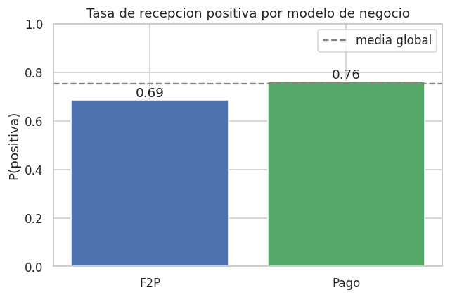
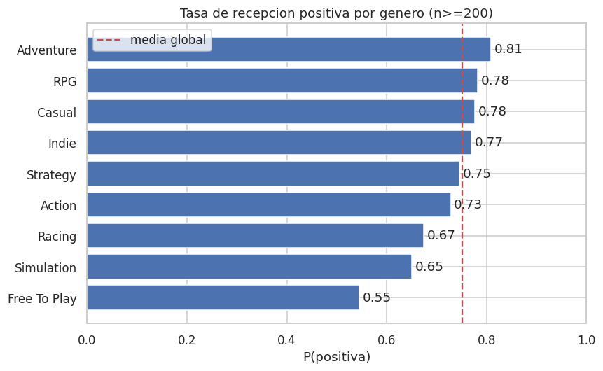
EL EDA
Qué dicen los datos
Los juegos de pago se reciben mejor que los F2P (76 % vs 69 %) y el género separa con claridad: Adventure ~81 %, Action ~73 %. Hay señal real que el modelo puede aprovechar.
Notes:
El EDA confirma señal: pago mejor que F2P, y diferencias claras por género.

Slide 7
PREPROCESADO
De datos crudos a matriz de entrenamiento
1
Split estratificado
80/20 manteniendo la proporción 75/25
18 → 33
2
Imputación
mediana en numéricas, constante en categóricas
features tras el encoding
Todo dentro de un Pipeline de scikit-learn: el preprocesado se reajusta en cada fold, así que no se filtra información del test durante la validación.
3
log1p + escalado
precio, playtime y Peak CCU tienen colas largas
4
One-Hot
género principal, agrupando categorías raras
Notes:
Split estratificado, imputación, log1p+escalado y One-Hot. Todo en un Pipeline para no filtrar información en la CV.

Slide 8
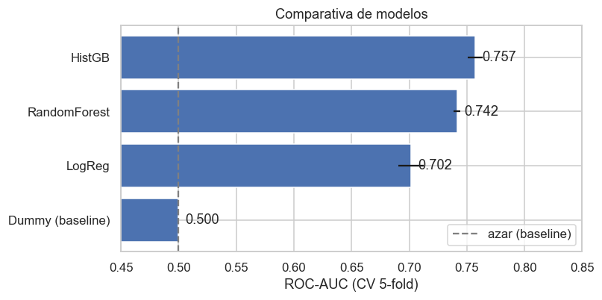
MODELADO
Comparativa de modelos
Validación cruzada 5-fold
Dummy (baseline) — 0.50
Regresión Logística — 0.70
Random Forest — 0.75
HistGradientBoosting — 0.76
El baseline marca el suelo (0.50). Todo modelo real lo bate; gana el boosting.
Notes:
Comparo 4 modelos por CV. El Dummy marca el suelo en 0.50 y gana HistGradientBoosting con 0.76.

Slide 9
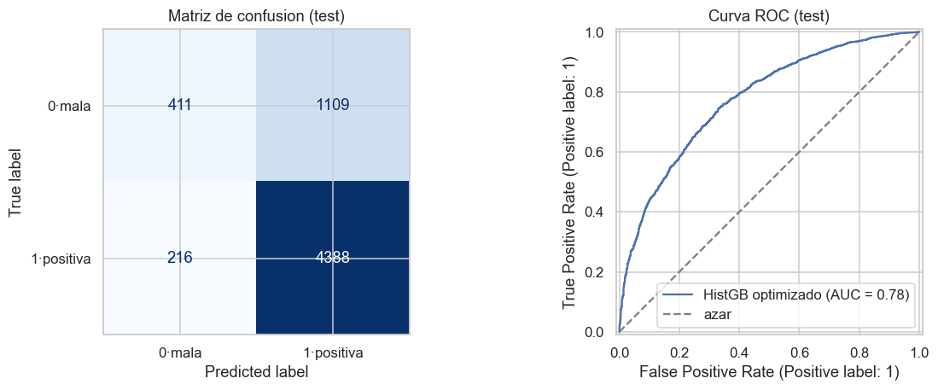
RESULTADOS
Evaluación final sobre datos no vistos
0.776
ROC-AUC en test
0.869
F1 en test
Optimizado con GridSearchCV (learning_rate 0.1, max_iter 300) sobre la misma CV estratificada.
El test no se toca hasta este punto: es la única medida honesta de cómo generaliza el modelo.
Notes:
En test: ROC-AUC 0.776 y F1 0.869. El test se reserva hasta el final.

Slide 10
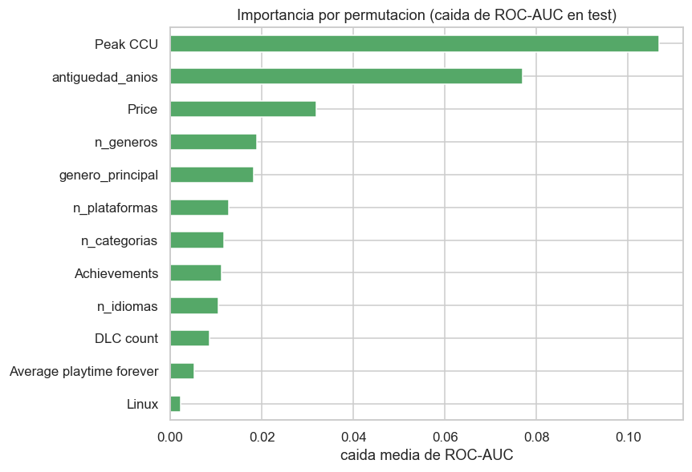
INTERPRETACIÓN
Qué mueve la predicción
Importancia por permutación
Mide cuánto empeora el ROC-AUC al barajar cada variable. Es agnóstica al modelo, así que funciona con boosting, y se lee sobre las variables originales.
Tiempo de juego medio
Precio
Número de idiomas
Modelo de negocio (F2P)
Género principal
Notes:
Uso importancia por permutación porque el boosting no expone coeficientes. Pesan playtime, precio, idiomas, F2P y género.

Slide 11
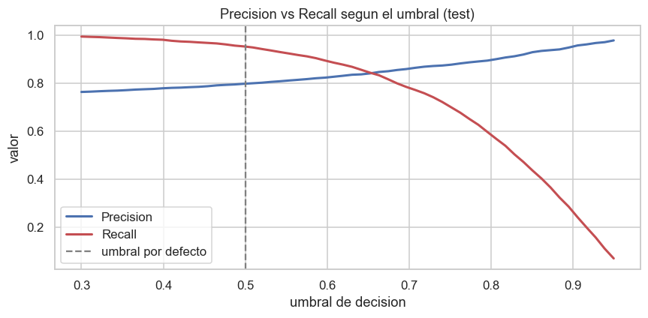
NEGOCIO
El modelo no decide: cuantifica el intercambio
El modelo devuelve una probabilidad. Dónde cortar lo decide el negocio, según qué error duele más:
Inversor selectivo
Sube el umbral: menos juegos elegidos, pero más aciertos entre ellos.
Cribado inicial
Baja el umbral: no se escapa ningún candidato prometedor.
Este es el puente entre la métrica y la decisión real de un estudio.
Notes:
El corte en 0.5 es una convención. Subiendo el umbral gano precisión a costa de recall: el negocio elige el punto de operación.

Slide 12
CONCLUSIONES
Qué he aprendido y dónde está el límite
Lo que funciona
Limitaciones (honestas)
Se puede anticipar la acogida sin usar reseñas
ROC-AUC 0.776 frente a 0.50 del baseline
Pipeline reproducible y sin fuga de datos
El techo lo pone la señal disponible
Calidad real, marketing y timing no están en los datos
Malla de búsqueda reducida por tiempo de cómputo
Siguientes pasos: features desde los Tags · calibración de probabilidades · ajuste del umbral según el coste de negocio
«Un modelo honesto que acierta el 77 % es más útil que uno perfecto que hace trampa.»
Notes:
Cierre: funciona sin fuga, con limitaciones claras y próximos pasos concretos.

Slide 13
Gracias
Código, notebooks y modelo:
github.com/IsaacFrr/ML_steam_reception
Isaac Frías · The Bridge — Data Science
Notes:
Cierre y enlace al repositorio.

